Slide 1
Text Mining - Praktikum
Satz-Reduktion mit Hilfe von NER-Tools
Text Mining Praktikum - Zwischenbericht - 14.12.2018
Marie Windhorst, Pia Sülzle, Vera Piontkowitz, Nils Wenzlitschke, Michael Brand

Slide 2
Satz-Reduktion
Reduktion / Vereinfachung von Sätzen, z.B. Ersetzung von
Zeitangaben durch irgendwann
Ortsangaben durch irgendwo / da / dort etc.
Personenangaben durch irgendwer / jemand
Beispiel:
Eingabe: Angela Merkel isst gerne bei McDonalds
Ausgabe: Irgendwer isst gerne irgendwo

Slide 3
Named Entity Recognition
Eigennamenerkennung
Tool zur automatischen Klassifizierung / Erkennung von Namen, Organisationen, Ortsangaben, Zeitangaben, Prozentangaben etc.
Beispiel (IOB-chunk-representation):
Eingabe: Angela Merkel isst gerne bei McDonalds
Ausgabe: Angela B-PER
Merkel I-PER
isst O
gerne O
bei O
McDonalds B-ORG
Notes:
Was ist NER?
Technik, die bestimmte Entitäten (z.B. Orte oder Personen) in einer Reintextdatei mit Tags versieht
Verfahren beruht auf grammatischen Erkenntnissen aus Linguistik und ist für die Kategorien Personen, Orte und Organisationen bereits recht gut entwickelt
Problematik: Leider verhalten sich Sprachen unterschiedlich regelmäßig und so ist die Klassifizierung für Englisch momentan wohl noch eine der besten
Verbesserung der deutschen NER wird derzeit viel geforscht (60-70% zufrieden gibt, kann den Stanford NER mit einer deutschen Erweiterung nutzen)

Slide 4
Verfügbare Named Entity Recognition Tools
spaCy
in Python
Corpus: TIGER und WikiNer
German NER
in Java
fordert IOB-Chunking
Frankfurter Rundschau - 206.931 Tokens in 12.705 Sätzen
Stanford Named Entity Recognizer
in Java
eigene GUI
Transkripte des Europäischen Parlaments

Slide 5


Slide 6
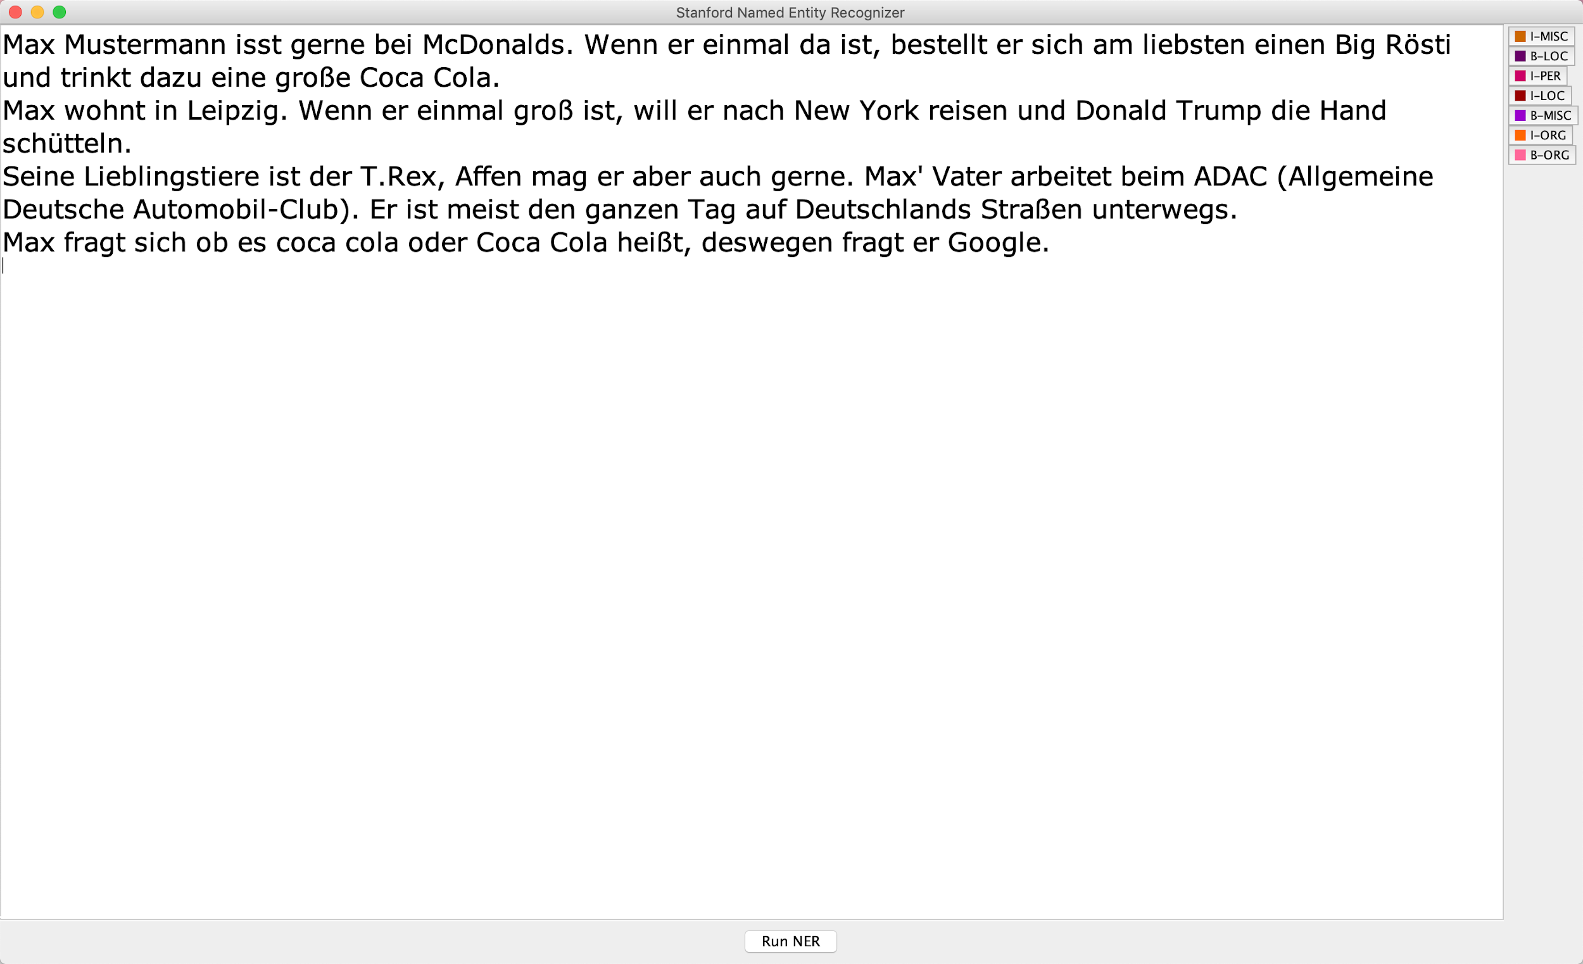

Slide 7
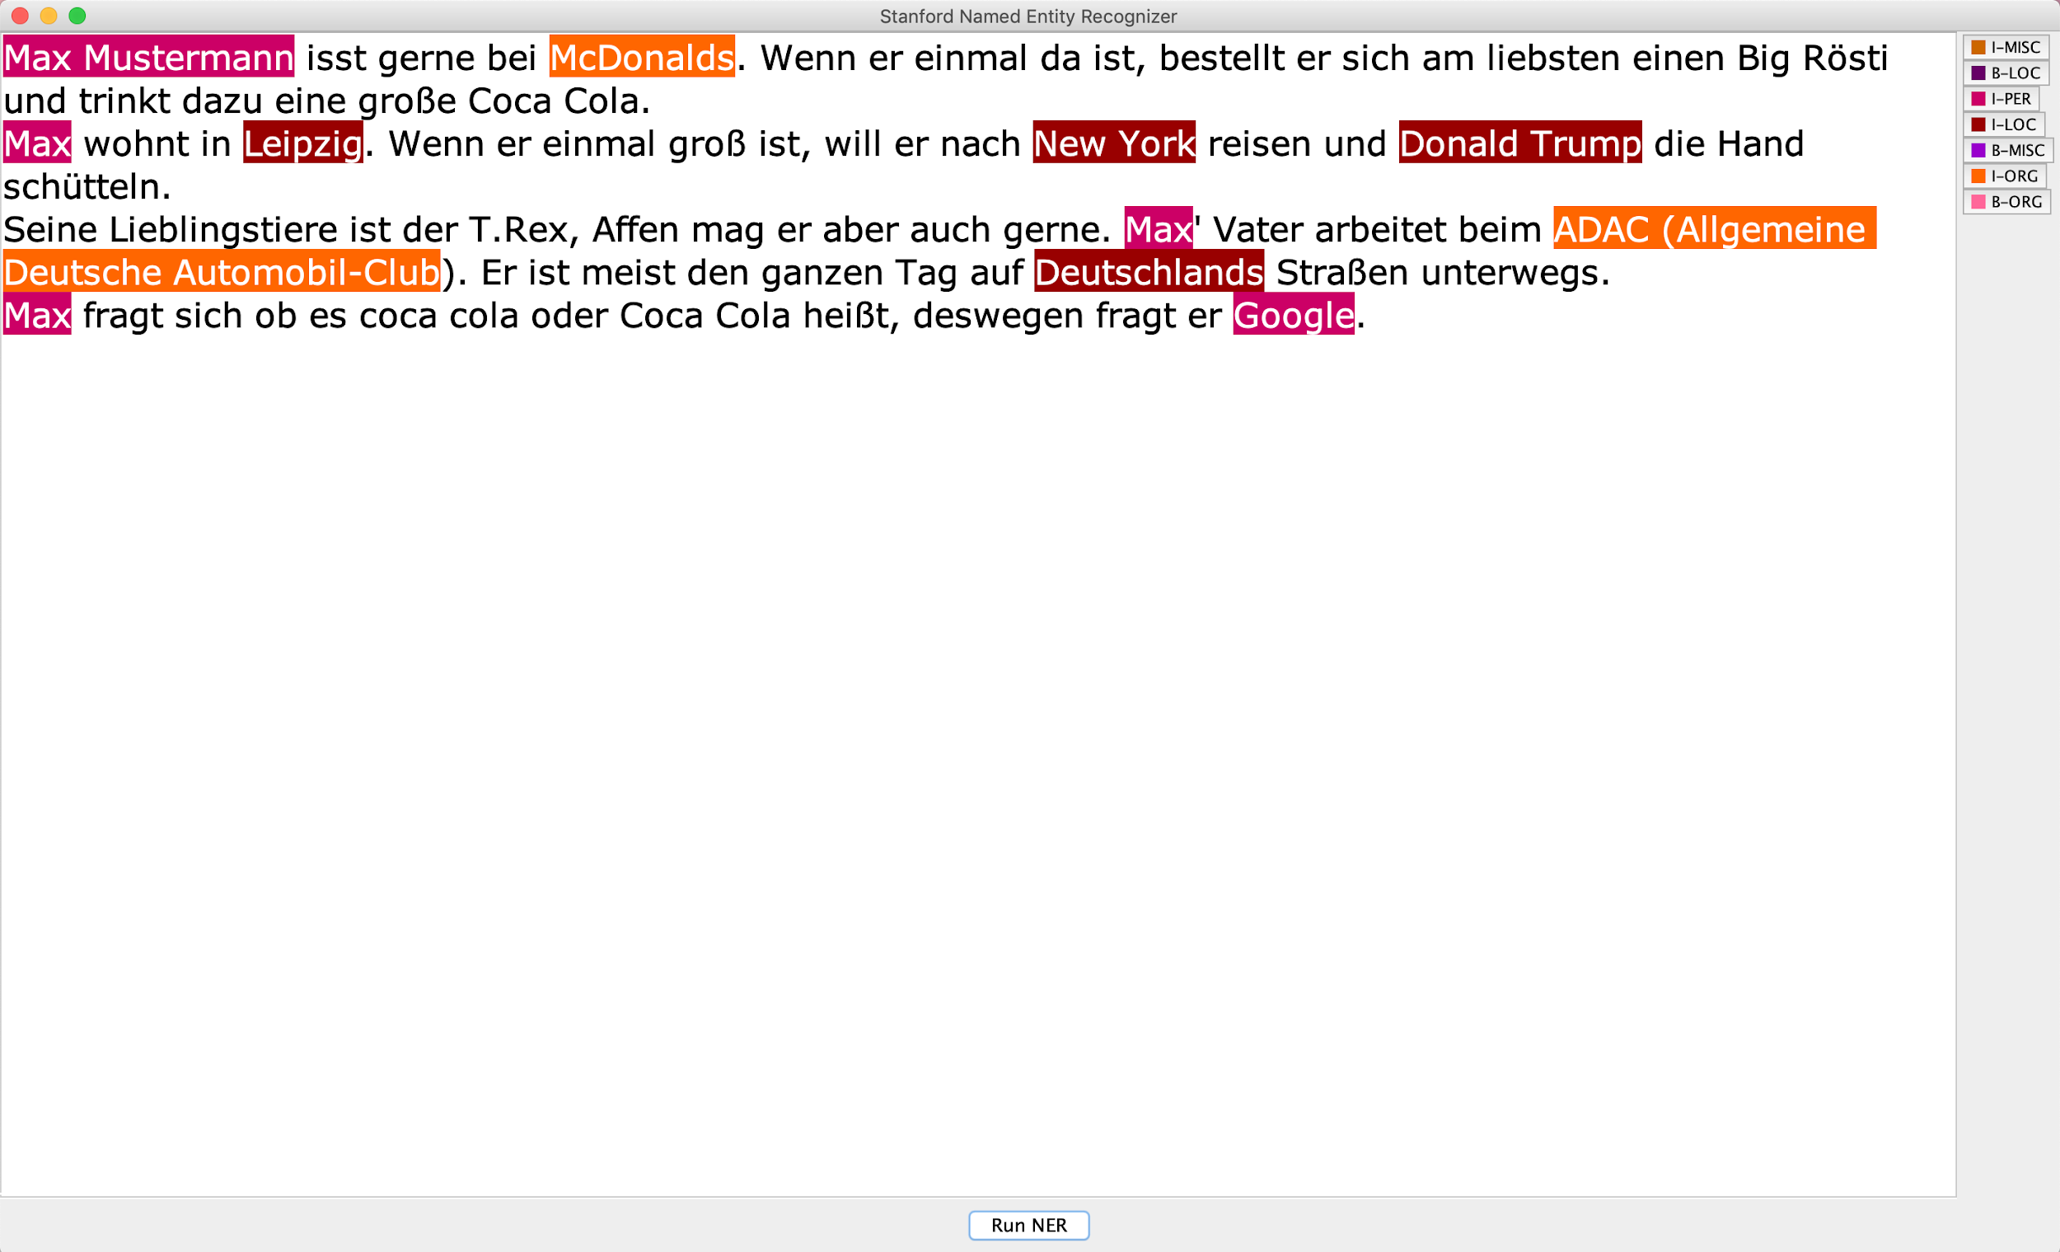

Slide 8
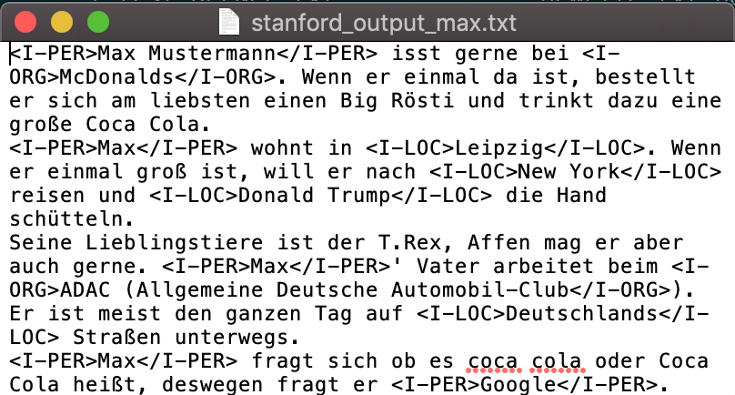

Slide 9
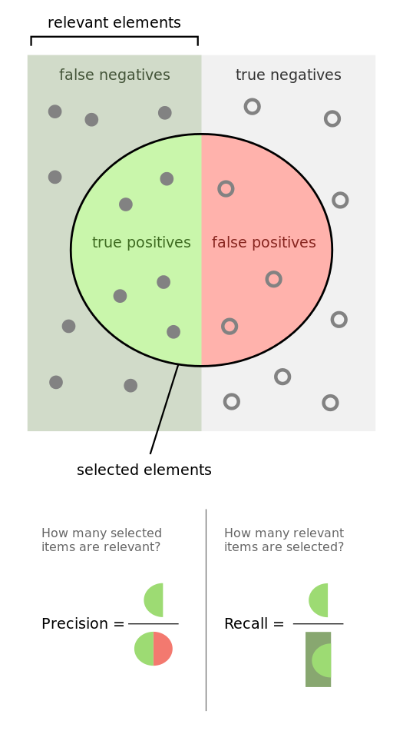
Named Entity Recognition - Evaluation
Vergleich von NER-Tools
Statistische Evaluation - Evaluationsmaße:
Precision = Anzahl korrekt klassifizierter NEs / Anzahl NEs gefunden
Qualität
Recall = Anzahl korrekt klassifizierter NEs / Anzahl vorhandener NEs
Quantität
F1-Test = (2 * Precision * Recall) / (Precision + Recall)
Idealwert: 1 (perfect precision and recall)
Notes:
In der Literatur haben wir gesehen, das vor allem der F Test für die Evaluierung verwendet wird. Dieser vergleicht die Varianz von zwei Stichproben. NER-Style F1 Test: sich überlappende Wörter reichen aus

Slide 10









Evaluation
 | Precision | Recall | F1-Wert
SpaCy
Stanford NER
GermaNER

Slide 11
Problem-Evaluierung
kein Tool perfekt
Kombination verschiedener Tools?
Eigenes Modell erstellen?
Satzreduktion abhängig von Satzstruktur
besonders Personen (irgendwer/wem/was/wen)
Wie Organisationen ersetzen? (irgendwo/irgendwas)
Relativsätze

Slide 13
